Slide 1

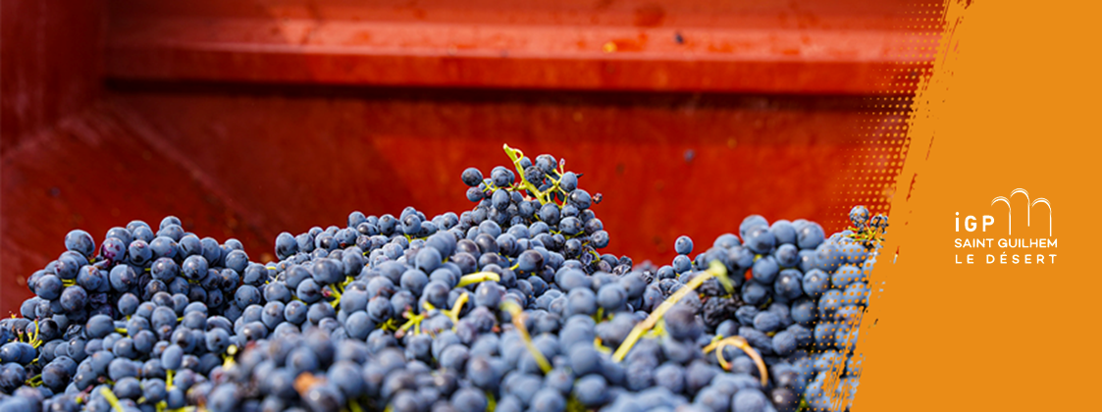

Slide 2
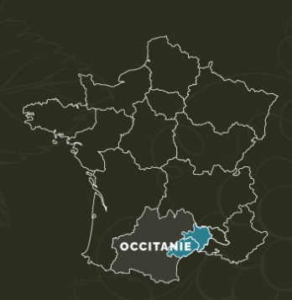
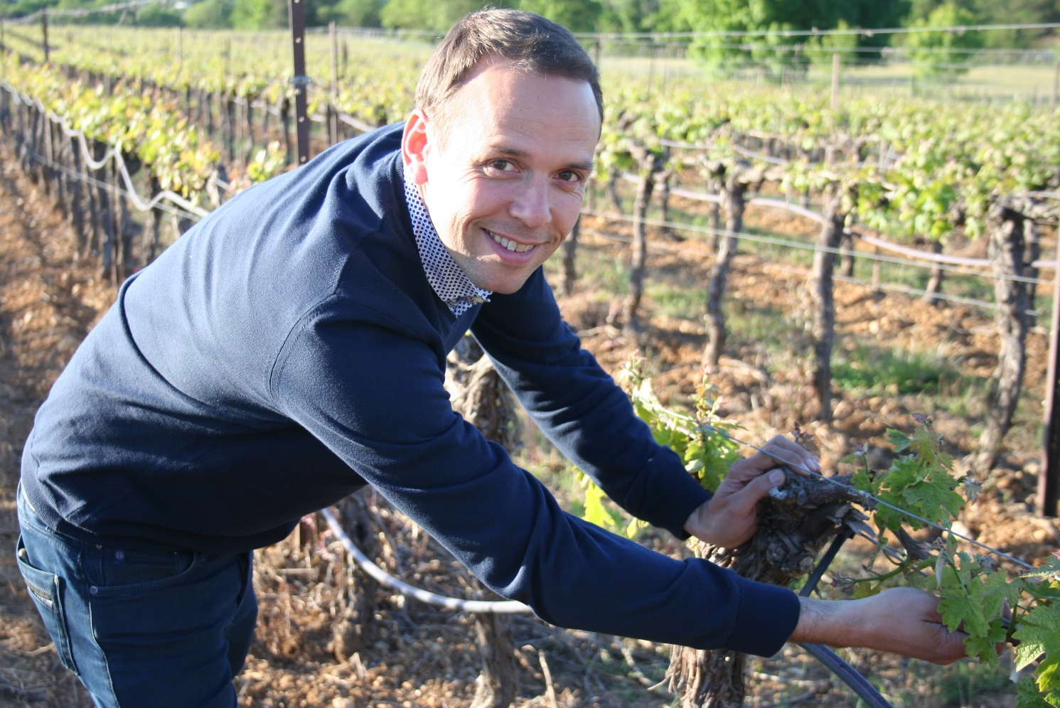


LOCATION
Vellas(벨라스) 와이너리는 Hérault(에호) 지방의 Montpellier(몽펠리에) 근처에 있는 Teyran(테항) 와 Crès(크헤) 마을에
위치에 있으며 이는 Pic St Loup(픽상루) 와 지중해 사이에 위치하고 있습니다.
Nicolas Vellas(니콜라 벨라스)는 이 아름다운 가족 사업이 처음에는 13헥타르의 포도 재배에서 시작해서
오늘날 300헥타르로 성장할 수 있도록 새로운 비전과 추진력을 주었습니다. 300헥타르의 면적을 차지하는 포도밭은
13개의 프랑스 남부 지역에 걸쳐 형성되어 있습니다.

Slide 3
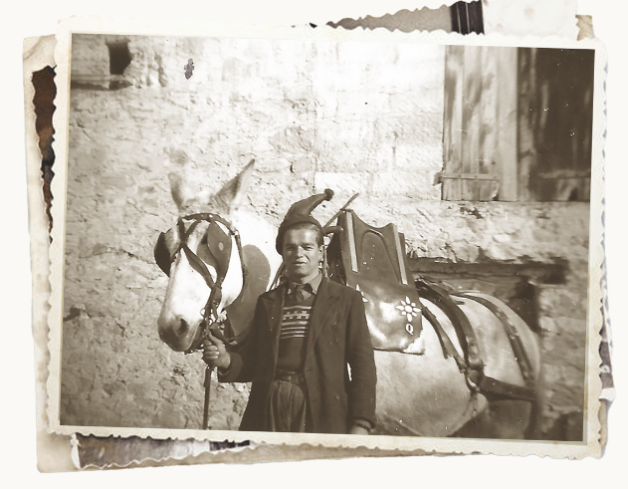

WINERY
Vellas (벨라스) 가문은 예로부터 포도나무를 재배하는 동시에 1000 헥타르의 곡물, 목초지, 올리브 나무를 경작하였으며 또한 1200 마리의 Camargue(꺄마르그) 황소와 말을 키웠습니다. 따라서 4대에 걸쳐 내려오고 있는 Vellas 가문의 이 와이너리는 문화와 전통을 계승하는 장소인 동시에 포도밭, 와인, 미식 그리고 황소에 대한 이벤트를 공유하는 곳이기도 합니다.
또한 그들은 그들의 땅과 환경을 존중하는 것을 삶의 기본으로 생각 합니다. 4대에 걸친 노하우로 그들의 강점인 독창성 그리고 혁신성을 이용해 우수한 포도 품질의 재배 및 양조를 하고 있습니다.
와인을 위한 최적의 포도 성숙 시점에서 건강한 포도를 수확하여 과실미가 풍부하고 농축되며 우아한 피니시를 가진 와인을 생산하고 있습니다.
각각의 뀌베를 통해 고유한 떼루아의 특성을 이끌어내고 좋은 품질의 와인을 만들기 위한 열정적인 장인정신을 가진 포도재배자와 양조자들은 감격을 이끌어내는 훌륭한 와인을 만들기 위해 노력하고 있습니다.

Slide 4
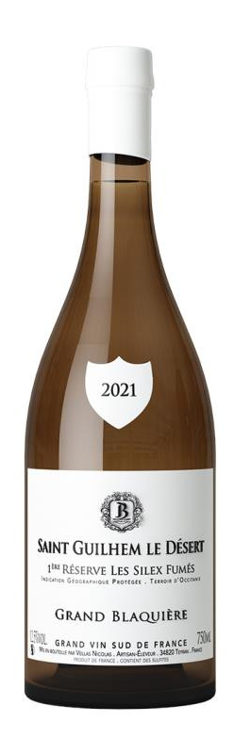
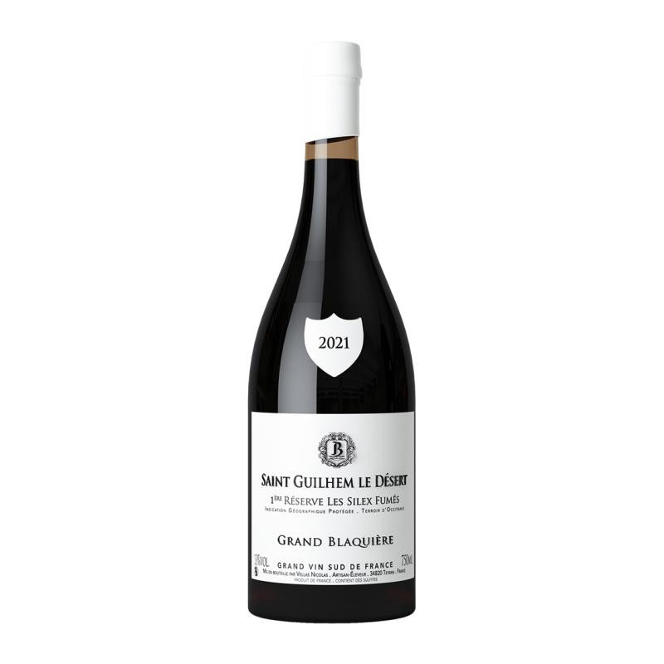
Saint Guilhem Le Désert “1ère Réserve Les Silex Fumes”
생 귈렘 르 데제르 “프르미에 리저브 레 실렉스 퓨메“
기본정보
지역 : France / Languedoc / Saint Guilhem Le Désert
등급 : IGP
빈티지 : 2023
와인종류 : 화이트
포도품종 : 40% 베르멘티노(Vermentino), 60% 클레헤뜨(Clairette)
떼루아 : Saint-Jean-de-la-Blaquière(생 장 드 라 블라키에르) 마을의 300m의 고도에 있는 이 와이너리는 Larzac(라흐작) 고원 아래 가장 이상적인 방향으로 위치해 있습니다. 편암과 붉은 황토의 토양은 배수력이 좋고 척박합니다. 이러한 조건은 포도나무의 밸런스를 이루는 요소들을 자연적으로 조절해 줍니다. 서늘한 기온은 이 떼루아를 지배하며 과실미와 산도 그리고 미네럴리티를 부여 합니다. 이 곳은 Terrasses-du-Larzac(테라스 듀 라흐작) 지맥과 붙어 있습니다.
양조 : 엄격한 온도 컨트롤 아래 전통적인 양조 방식으로 양조하고 있습니다.
테이스팅 노트
컬러 : 은빛이 감도는 연한 노란색
노즈 : 라임, 허브향 (민트, 쐐기풀), 플로랄
팔레트 : 미네랄리티가 높고 짠 기가 있습니다. 길지만 산뜻한 피니쉬를 느낄 수 있습니다.아페리티프로 즐기거나 아시안 음식, 해산물 생선, 숙성된 치즈와 페어링하기 좋습니다.

Slide 5
Saint Guilhem Le Désert “1ère Réserve Les Silex Fumes”
생 귈렘 르 데제르 “프르미에 리저브 레 실렉스 퓨메“
기본정보
지역 : France / Languedoc / Saint Guilhem Le Désert
등급 : IGP
빈티지 : 2023
와인종류 : 레드
포도품종 : 40% 시라(Syrah), 60% 쌩소(Cinsault)
떼루아 : Saint-Jean-de-la-Blaquière(생 장 드 라 블라키에르) 마을의 300m의 고도에 있는 이 와이너리는 Larzac(라흐작) 고원 아래 가장 이상적인 방향으로 위치해 있습니다. 편암과 붉은 황토의 토양은 배수력이 좋고 척박합니다. 이러한 조건은 포도나무의 밸런스를 이루는 요소들을 자연적으로 조절해 줍니다. 서늘한 기온은 이 떼루아를 지배하며 과실미와 산도 그리고 미네럴리티를 부여 합니다. 이 곳은 Terrasses-du-Larzac(테라스 듀 라흐작) 지맥과 붙어 있습니다.
양조 : 엄격한 온도 컨트롤 아래 전통적인 양조 방식으로 양조하고 있습니다.
테이스팅 노트
컬러 : 진한 퍼플
노즈 : 레드베리류, 블랙커런트
팔레트 : 적당한 산미와 섬세하고 실키한 타닌감, 구운 돼지고기, 닭고기, 지중해식 타파스, 샤퀴테리와 페어링 하기 좋습니다.

Slide 6
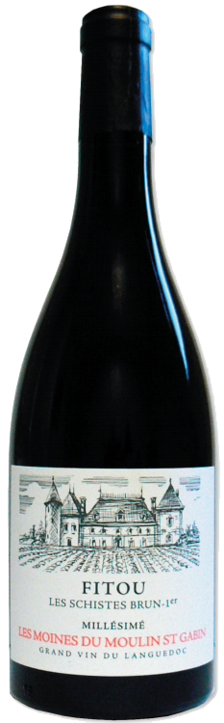
Fitou “Les Moines du Moulin Saint Gabin”
피투 "레 무안 듀 물랑 생 가방"
기본정보
지역 : France / Languedoc / Fitou
등급 : AOC
빈티지 : 2019
와인종류 : 레드
포도품종 : 20% 꺄리냥(Carignan), 55% 그르나슈(Grenache), 25% 무르베드르(Mourvèdre)
떼루아 : 갈색 편암, Fitou는 Languedoc-Roussillon에서 1948년 처음으로 AOC를 획득한 지역 입니다. 9개의 마을만이 AOC Fitou 를 생산 할 수 있으며 주요 품종은 Carignan, Grenache 이며 Fitou의 윗쪽 지역은 Syrah를 가미해 밸런스 있는 와인을 만들고 바닷가 쪽 Fitou는 Mourvèdre를 블랜딩에 추가하고 있습니다.
양조 : Fitou의 포도 재배자들은 자신의 와인을 발전시키는 방법을 잘 터득하고 있습니다. 거칠고 척박한 땅에서 와인을 생산하기 때문에 Carignan과 같은 전통적인 포도 품종의 퀄리티 높은 잠재력을 잘 표현 합니다. 손 수확 한 후 전통적인 방식으로 양조 됩니다.
테이스팅 노트
컬러 : 검붉은 레드
노즈 : 잘 익은 체리, 블랙베리, 카카오 노트.
팔레트 : 둥글고 벨벳 질감의 타닌과 과실미, 향신료가 조화를 이룹니다. 피니시가 긴 와인입니다. 소스를 곁들인 붉은 육류와 숙성된 치즈와 잘 어울립니다.

